Slide 1
SmallTalk
2016
20906 תכנות מונחה עצמים‏

Slide 2
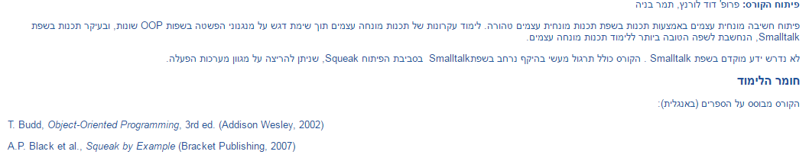
מידע על הקורס
20906 תכנות מונחה עצמים‏
4 נקודות זכות ברמה מתקדמת

Slide 3
סוגים של SmallTalk
Squeak
Gnu Smalltalk
Smalltalk with James Robertson
Gnu user guide
squeak.org
http://squeakbyexample.org//SBE.pdf
אנחנו נלמד ממגוון מקורות באינטרנט כולל ספר הלימוד.
בשלב ראשון נדאג להכיר את השפה.
נראה מקומות שמשווים בין ST ל Java וזה יעזור להבין syntax .

Slide 4
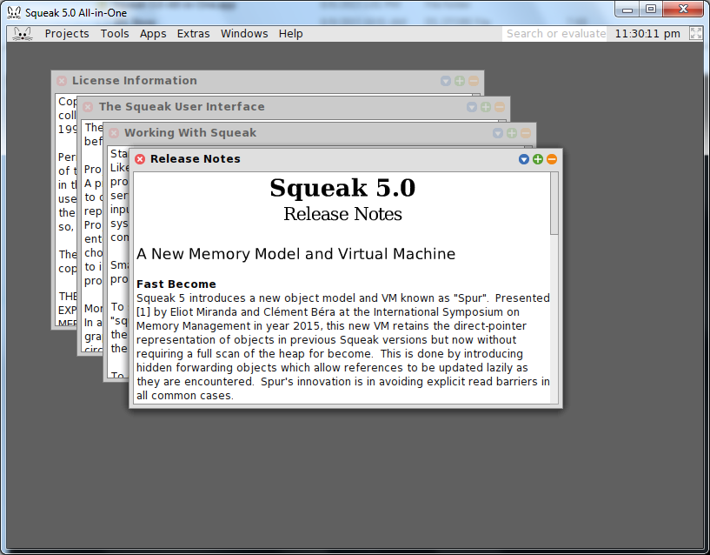
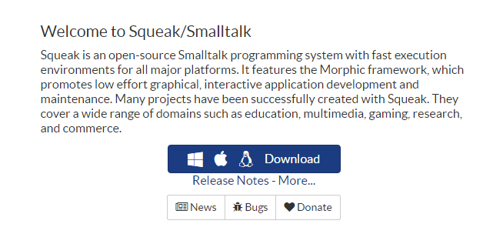
Windows 7התקנה על
Go to the squeak.org web site and download
After download , just extract the rar file and open squeak.bat

Slide 5
YouTube sources
https://www.youtube.com/watch?v=Es7RyllOS-M&list=PL6601A198DF14788D

Slide 6
איך נלמד
בחלק מהמקרים נפנה לשעורים שנכתבו
העיקר ללמוד כמה שיותר מהר את השפה בשביל להתחיל לחשוב על המשימות

Slide 7
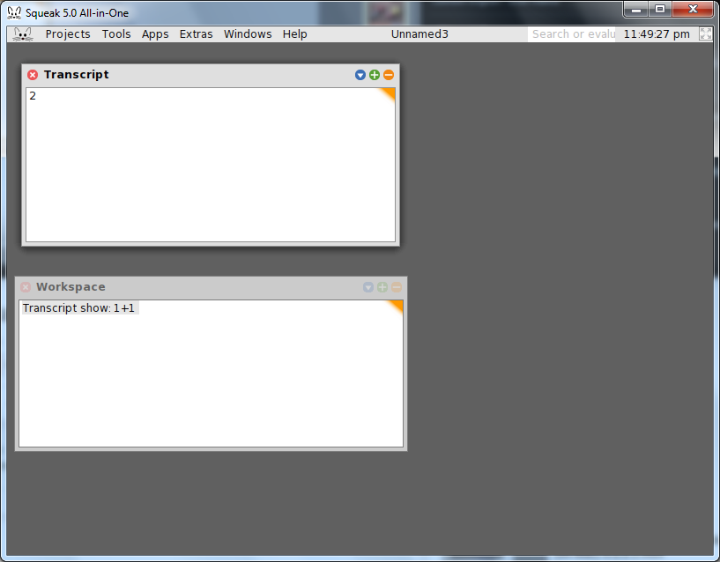
מתחילים
אחרי שהתקנו
בכדי להבין איך עובדת הסביבה תראו את הוידאו הבא:
https://www.youtube.com/watch?v=cZErBi5ton0&list=PL6601A198DF14788D&index=2
בוידאו הזה הוא מסביר איך מריצים פקודה פשוטה

Slide 8
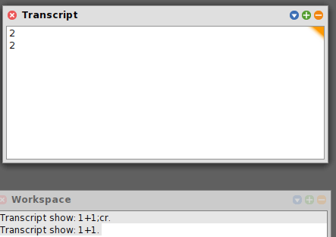
עובדים על שתי שורות
Transcript show: 1+1;cr.
Transcript show: 1+1.
בשביל להריץ עם do it צריך רק לסמן את שתי השורות ואז כפתור ימני do it
נקודה פסיק ו CR - for carriage return למעבר לשורה הבאה
הנקודה בסוף שורה היא לתוכנית עם מספר שורות ( כמו נקודה פסיק ב C)

Slide 9
להריץ דרך מקש במקום עכבר
ב windows ALT+ D
דוגמא ל hello world
Transcript show: 'hello world';cr.
אין צורך לסמן פשוט לחצו ALT + D
Transcript show: 10/5;cr יציג 2
Transcript show: 1/2;cr יציג ½
Transcript show: 1/2.0;cr יציג0.5

Slide 10
Transcript windowמילה על ה
The transcript is an object that is often used for logging system messages. It is a kind of “system console”. Note that the transcript is terribly slow, so if you keep it open and write to it certain operations can become 10 times slower. In addition the transcript is not thread-safe so you may experience strange problems if multiple objects write concurrently to the transcript.
http://wiki.squeak.org/squeak/5699
Transcript clear. "clear to transcript window"
Transcript show: 'Hello World'. "output string in transcript window"
Transcript nextPutAll: 'Hello World'. "output string in transcript window"
Transcript nextPut: $A. "output character in transcript window"
Transcript space. "output space character in transcript window"
Transcript tab. "output tab character in transcript window"
Transcript cr. "carriage return / linefeed"
'Hello' printOn: Transcript. "append print string into the window"
'Hello' storeOn: Transcript. "append store string into the window"
Transcript endEntry. "flush the output buffer"

Slide 11
Print in Transcript window using concatenation
באמצעות הסימן , מחברים מחרוזות כמו + ב java
b := 10.
Transcript show: ‘The number is: ', b ;cr.
b := 10.
Transcript show: ‘The number is: ', b , ' i like it' ;cr.

Slide 12
משתנים והצבה
Transcript clear.
x := 5. “This is a comment"
x := y := z := 6. "compound assignment and this is a comment"
c := y + 1.
Transcript show: c.
c:=5.555.
Transcript show: c.
אין צורך להגדיר משתנה כמו בשפות כמו CPP או JAVA
אם משנה הוגדר בעת ההצבה כ integer ואחר הוצב בו למשל float זה מותר והוא ישנה את הtype שלו
יש עוד הרבה שלא נגענו ונראה בהמשך:
x := Object new. "bind to allocated instance of a class"
x := 123 class. "discover the object class"
x := Integer superclass. "discover the superclass of a class"
x := Object allInstances. "get an array of all instances of a class"
x := Integer allSuperclasses. "get all superclasses of a class"
x := 1.2 hash. "hash value for object"
y := x copy. "copy object"
y := x shallowCopy. "copy object (not overridden)"
y := x deepCopy. "copy object and instance vars"
y := x veryDeepCopy. "complete tree copy using a dictionary"

Slide 13
Constant
b := true. "true constant"
b := false. "false constant"
x := nil. "nil object constant"
x := 1. "integer constants"
x := 3.14. "float constants"
x := 2e-2. "fractional constants"
x := 16r0F. "hex constant".
x := -1. "negative constants"
x := 'Hello'. "string constant"
x := 'I''m here'. "single quote escape"
x := $A. "character constant"
x := $ . "character constant (space)"
x := #aSymbol. "symbol constants"
x := #(3 2 1). "array constants"
x := #('abc' 2 $a). "mixing of types allowed“
חוץ מהצבועים באדום, כל הקבועים הנ"ל די ברורים.
את השלושה נסביר בפירוט מאוחר יותר.
הנה למשל דוגמא ל Space
x := $ .
Transcript show: 'Hello'.
Transcript show: x.
Transcript show: 'World'.

Slide 14
Boolean
בתחום זה השפה עשירה באפשרויות כמו even, odd ועוד.
דוגמא:
x := 1. y := 2.
b := (x = y). "equals"
Transcript show: b. “ will print false”
x := 1. y := 2.
b := (x = y). "equals"
b := (x ~= y). "not equals"
b := (x == y). "identical"
b := (x ~~ y). "not identical"
b := (x > y). "greater than"
b := (x < y). "less than"
b := (x >= y). "greater than or equal"
b := (x <= y). "less than or equal"
b := b not. "boolean not"
b := (x < 5) & (y > 1). "boolean and"
b := (x < 5) | (y > 1). "boolean or"
b := (x < 5) and: [y > 1]. "boolean and (short-circuit)"
b := (x < 5) or: [y > 1]. "boolean or (short-circuit)"
b := (x < 5) eqv: (y > 1). "test if both true or both false"
b := (x < 5) xor: (y > 1). "test if one true and other false"
b := 5 between: 3 and: 12. "between (inclusive)"

Slide 15
המשךBoolean
b := 123 isKindOf: Number. "test if object is class or subclass of"
b := 123 isMemberOf: SmallInteger. "test if object is type of class"
b := 123 respondsTo: sqrt. "test if object responds to message"
b := x isNil. "test if object is nil"
b := x isZero. "test if number is zero"
b := x positive. "test if number is positive"
b := x strictlyPositive. "test if number is greater than zero"
b := x negative. "test if number is negative"
b := x even. "test if number is even"
b := x odd. "test if number is odd"
b := x isLiteral. "test if literal constant"
b := x isInteger. "test if object is integer"
b := x isFloat. "test if object is float"
b := x isNumber. "test if object is number"
b := $A isUppercase. "test if upper case character"
b := $A isLowercase. "test if lower case character"

Slide 16
דוגמא
Transcript clear.
b:=10.
b := x negative. "test if number is negative"
Transcript show: 'Is negative', b;cr.
b := x even. "test if number is even"
Transcript show: 'Is even number ', b ;cr.
b := x odd. "test if number is odd"
Transcript show: 'Is odd number ', b ;cr.
b := x isLiteral. "test if literal constant"
Transcript show: 'Is literal constant ', b ;cr.
b := x isInteger. "test if object is integer"
Transcript show: 'Is Integer ', b ;cr.
b := x isFloat. "test if object is float"
Transcript show: 'Is float ', b ;cr.
b := x isNumber. "test if object is number"
Transcript show: 'Is number ', b ;cr.
b := $A isUppercase. "test if upper case character"
Transcript show: 'Is upper case ', b ;cr.
b := $A isLowercase. "test if lower case character"
Transcript show: 'Is lower case ', b ;cr.

Slide 17
פעולות ארתימטיות
גם כאן יש המון אופציות, רק נזכור שהן קיימות.
אם במיבחן אין אינטרנט ונצטרך לזכור אותן כולם בצרות.
x := 6 + 3. "addition"
x := 6 - 3. "subtraction"
x := 6 * 3. "multiplication"
x := 1 + 2 * 3. "evaluation always left to right (1 + 2) * 3"
x := 5 / 3. "division with fractional result"
x := 5.0 / 3.0. "division with float result"
x := 5.0 // 3.0. "integer divide"
x := 5.0 \\ 3.0. "integer remainder"
x := -5. "unary minus"
x := 5 sign. "numeric sign (1, -1 or 0)"
x := 5 negated. "negate receiver"
x := 1.2 integerPart. "integer part of number (1.0)"
x := 1.2 fractionPart. "fractional part of number (0.2)"
x := 5 reciprocal. "reciprocal function"
x := 6 * 3.1. "auto convert to float"
x := 5 squared. "square function"
x := 25 sqrt. "square root"
x := 5 raisedTo: 2. "power function"
x := 5 raisedToInteger: 2. "power function with integer"
x := 5 exp. "exponential"

Slide 18
פעולות ארתימטיות
x := 5 exp. "exponential"
x := -5 abs. "absolute value"
x := 3.99 rounded. "round"
x := 3.99 truncated. "truncate"
x := 3.99 roundTo: 1. "round to specified decimal places"
x := 3.99 truncateTo: 1. "truncate to specified decimal places"
x := 3.99 floor. "truncate"
x := 3.99 ceiling. "round up"
x := 5 factorial. "factorial"
x := -5 quo: 3. "integer divide rounded toward zero"
x := -5 rem: 3. "integer remainder rounded toward zero"
x := 28 gcd: 12. "greatest common denominator"
x := 28 lcm: 12. "least common multiple"
x := 100 ln. "natural logarithm"
x := 100 log. "base 10 logarithm"
x := 100 log: 10. "logarithm with specified base"
x := 100 floorLog: 10. "floor of the log"
x := 180 degreesToRadians. "convert degrees to radians"
x := 3.14 radiansToDegrees. "convert radians to degrees"
x := 0.7 sin. "sine"
x := 0.7 cos. "cosine"
x := 0.7 tan. "tangent"
x := 0.7 arcSin. "arcsine"
x := 0.7 arcCos. "arccosine"
x := 0.7 arcTan. "arctangent"
x := Float pi. "pi"
x := Float e. "exp constant"
x := Float infinity. "infinity"
x := Float nan. "not-a-number"

Slide 19
פעולות ארתימטיות
כולל רנדום וmin max פעולות שימושיות:
x := 10 max: 20. "get maximum of two numbers"
x := 10 min: 20. "get minimum of two numbers"
x := Random new next; yourself. x next. "random number stream (0.0 to 1.0)
x := 100 atRandom. "quick random number"

Slide 20
לולאות
https://www.youtube.com/watch?v=1ndxUBQHYHc&list=PL6601A198DF14788D&index=4

